Slide 1
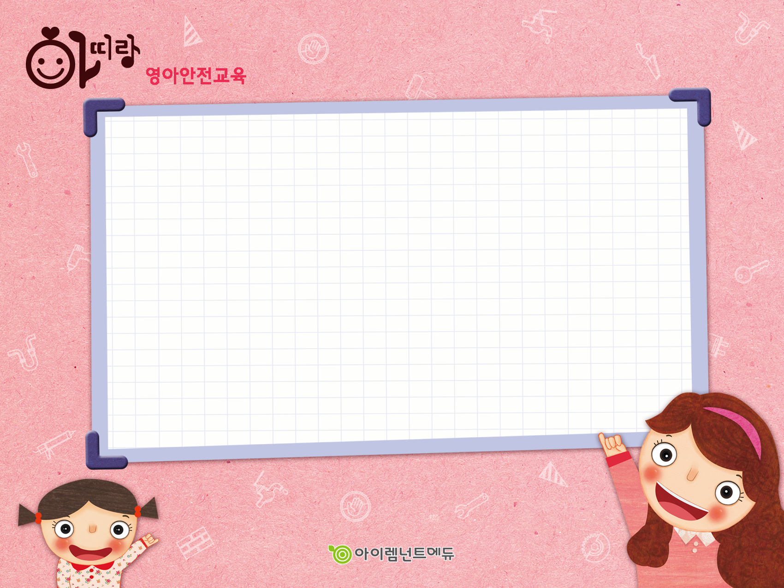
교통안전
우리 원 버스
안전규칙

